Slide 1

Анализ функциональной и информационной архитектуры ИС на соответствие модели объекта автоматизации
Шипкова Мария M3303 Шеремет Сергей M3305 Ивницкий Алексей M3305 Ивлиев Максим M3305

Slide 2
1C.Управление торговлей
Модули:
Органайзер
CRM
Обмен данными с “1C Бухгалтерия“

Slide 3
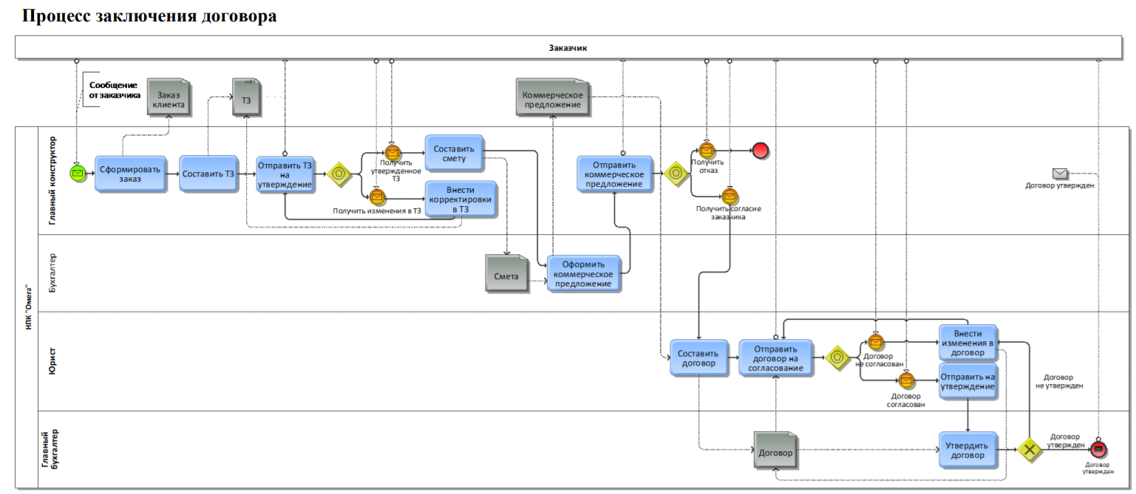
Процесс заключения договора

Slide 4
Процесс заключения договора
Формирование заказа | Документ "Индивидуальное соглашение с клиентом"
Формирование и утверждение технического задания (ТЗ) | Создание документа "ТЗ"
Оформление коммерческого предложения | Документ Коммерческое предложение клиенту, обмен данными с "1C:Бухгалтерия"
Оформление, согласование и утверждение договора | Создание документа, "Взаимодействия", обмен данными с "1C:Бухгалтерия"

Slide 5
Процесс заключения договора
Операция | Информационный объект | Информационный объект из системы | Заключение об оценке
Формирование заказа | Заказ клиента | Заказ | ничего менять не требуется
Формирование и утверждение технического задания (ТЗ) | ТЗ | Документ | требуется создать форму ТЗ
Формирование коммерческого предложения | Комерческое предложение | Комерческое предложение | ничего менять не требуется
 | Смета | Смета (из 1С:Бухгалтерия) | ничего менять не требуется
Оформление, согласование и утверждение договора. | Договор | Документ | требуется создать форму договора

Slide 6
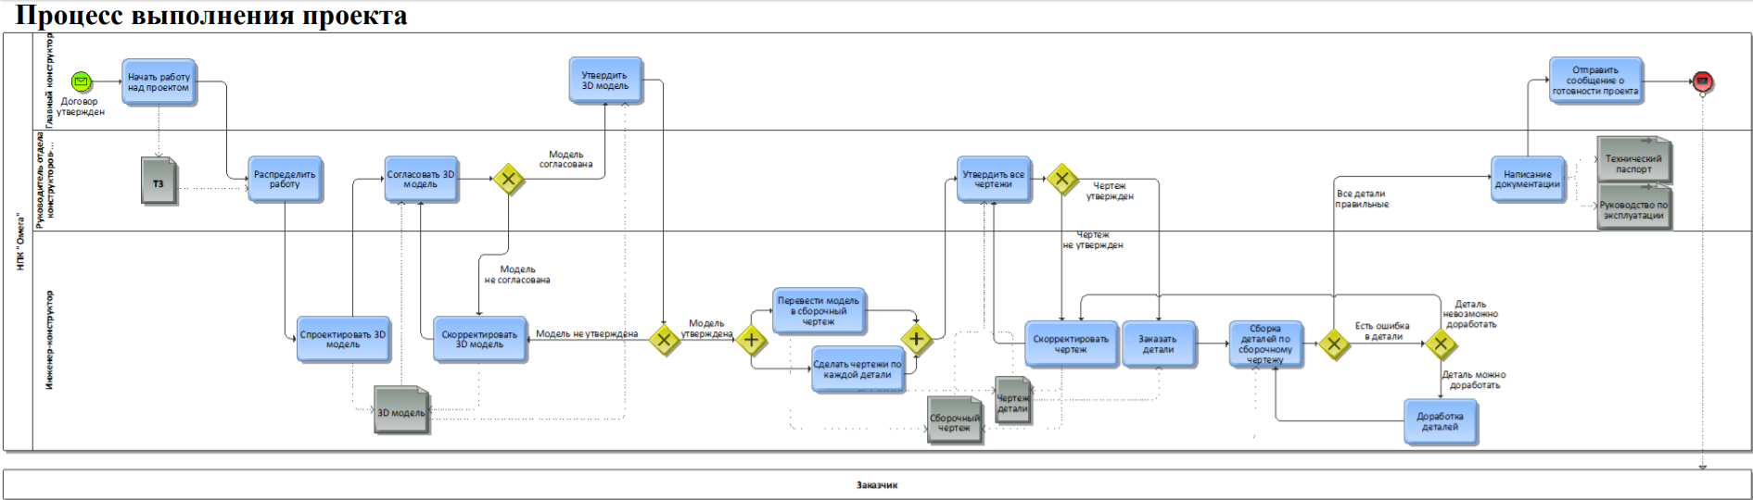
Процесс выполнения работы

Slide 7
Процесс выполнения работы
Согласование и утверждение 3D модели | "Взаимодействия", обмен данными с "1C:Бухгалтерия"
Утверждение всех чертежей | Системы "Взаимодействия" и "Работа с файлами"

Slide 8
Процесс выполнения работы
Операция | Информационный объект | Информационный объект из системы | Заключение об оценке
Согласование и утверждение 3D модели | 3Д модель | Файл | требуется удостовериться в том, что система поддерживает формат файлов моделей
Утверждение всех чертежей | Сборный чертёж | Файл | требуется удостовериться в том, что система поддерживает формат файлов чертежей
 | Чертёж детали | Файл | требуется удостовериться в том, что система поддерживает формат файлов чертежей

Slide 9
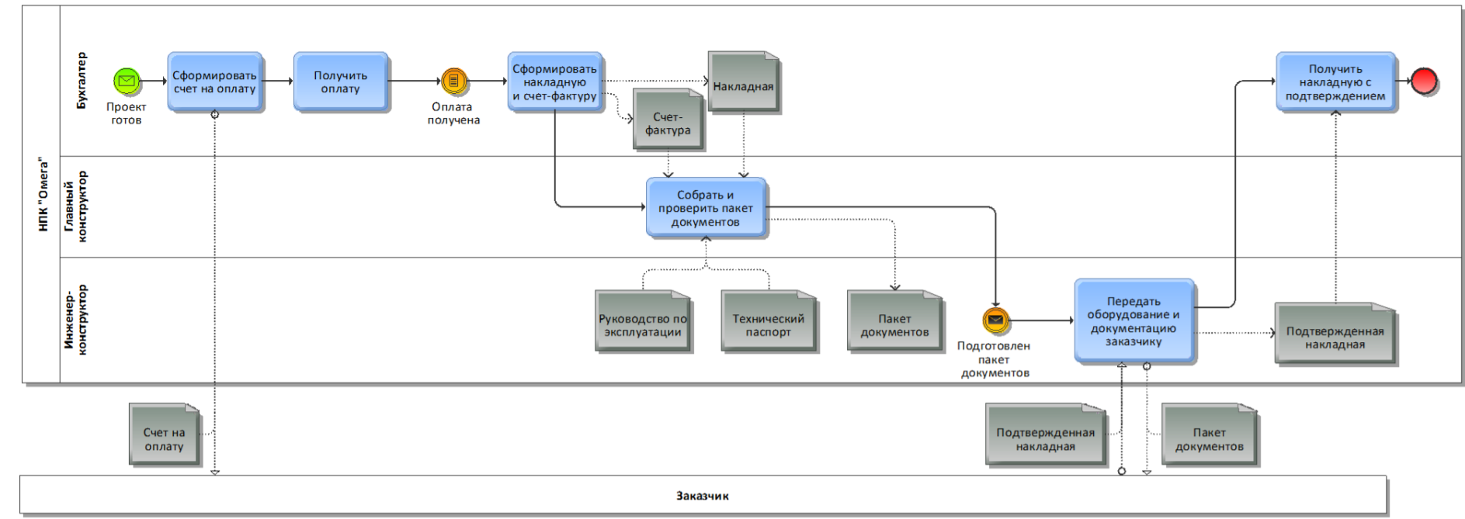
Процесс закрытия проекта

Slide 10
Процесс закрытия проекта
Формирование счета на оплату | Обмен данными с "1C:Бухгалтерия", отправление счёта через CRM заказчику
Формирование счет-фактуры и накладной | Обмен данными с "1C:Бухгалтерия", отправление счёта через "Взаимодействия" главному конструктору
Получение накладной | "Взаимодействия", обмен данными с "1C:Бухгалтерия"

Slide 11
Процесс закрытия проекта
Операция | Информационный объект | Информационный объект из системы | Заключение об оценке
Формирование счета на оплату | Счет на оплату | Счет покупателю (из 1С:Бухгалтерия) | ничего менять не требуется
Сформировать счет-фактуру и накладкую | Счет-фактура | Документ Счет-фактура (из 1С:Бухгалтерия) | ничего менять не требуется
 | Накладная | Накладная (из 1С:Бухгалтерия) | ничего менять не требуется

Slide 12
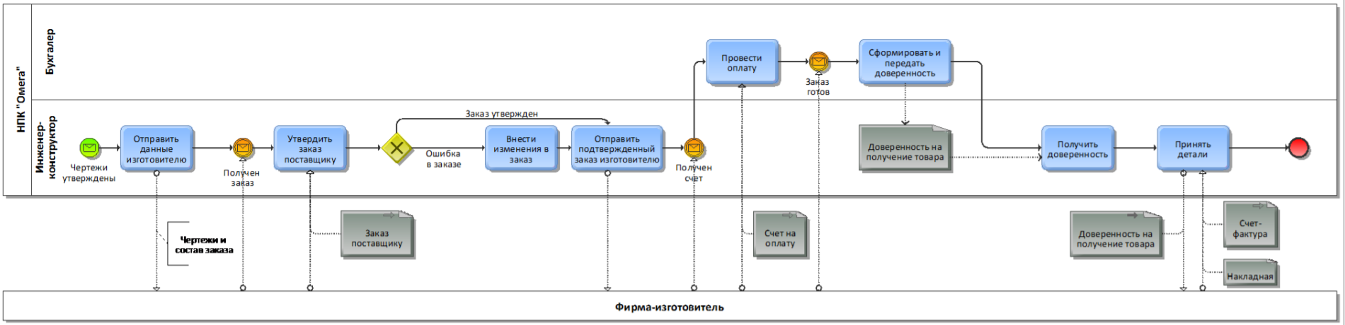
Подпроцесс заказа деталей по чертежам

Slide 13
Подпроцесс заказа деталей по чертежам
Утверждение, хранение и отслеживаемость заказов | Документ Заказ поставщику, который регистрируется в списке "Заказы поставщикам"
Формирование доверенности на получение товаров | Обмен данными с "1C:Бухгалтерия", "Работа с файлами"
Получение деталей | "Взаимодействия", обмен данными с "1C:Бухгалтерия"

Slide 14
Подпроцесс заказа деталей по чертежам
Операция | Информационный объект | Информационный объект из системы | Заключение об оценке
Утвердить заказ поставщику | Заказ поставщику | Документ Заказ поставщику | ничего менять не требуется
Сформировать доверенность | Доверенность на получение товара | Документ Довереность (из 1С:Бухгалтерия) | ничего менять не требуется

Slide 15
Вывод
Бизнес-процессы данной организации сложно автоматизировать стандартными средствами данной ИС
Можно оптимизировать некоторые процессы, но покрыть в полной мере не используя сторонние решения довольно трудно
Лоскутная автоматизация
Сторонние решения, дополнительный функционал

Slide 16

Спасибо за внимание!

